Slide 1

ジャンル:弾幕×アクション×音楽

Slide 2
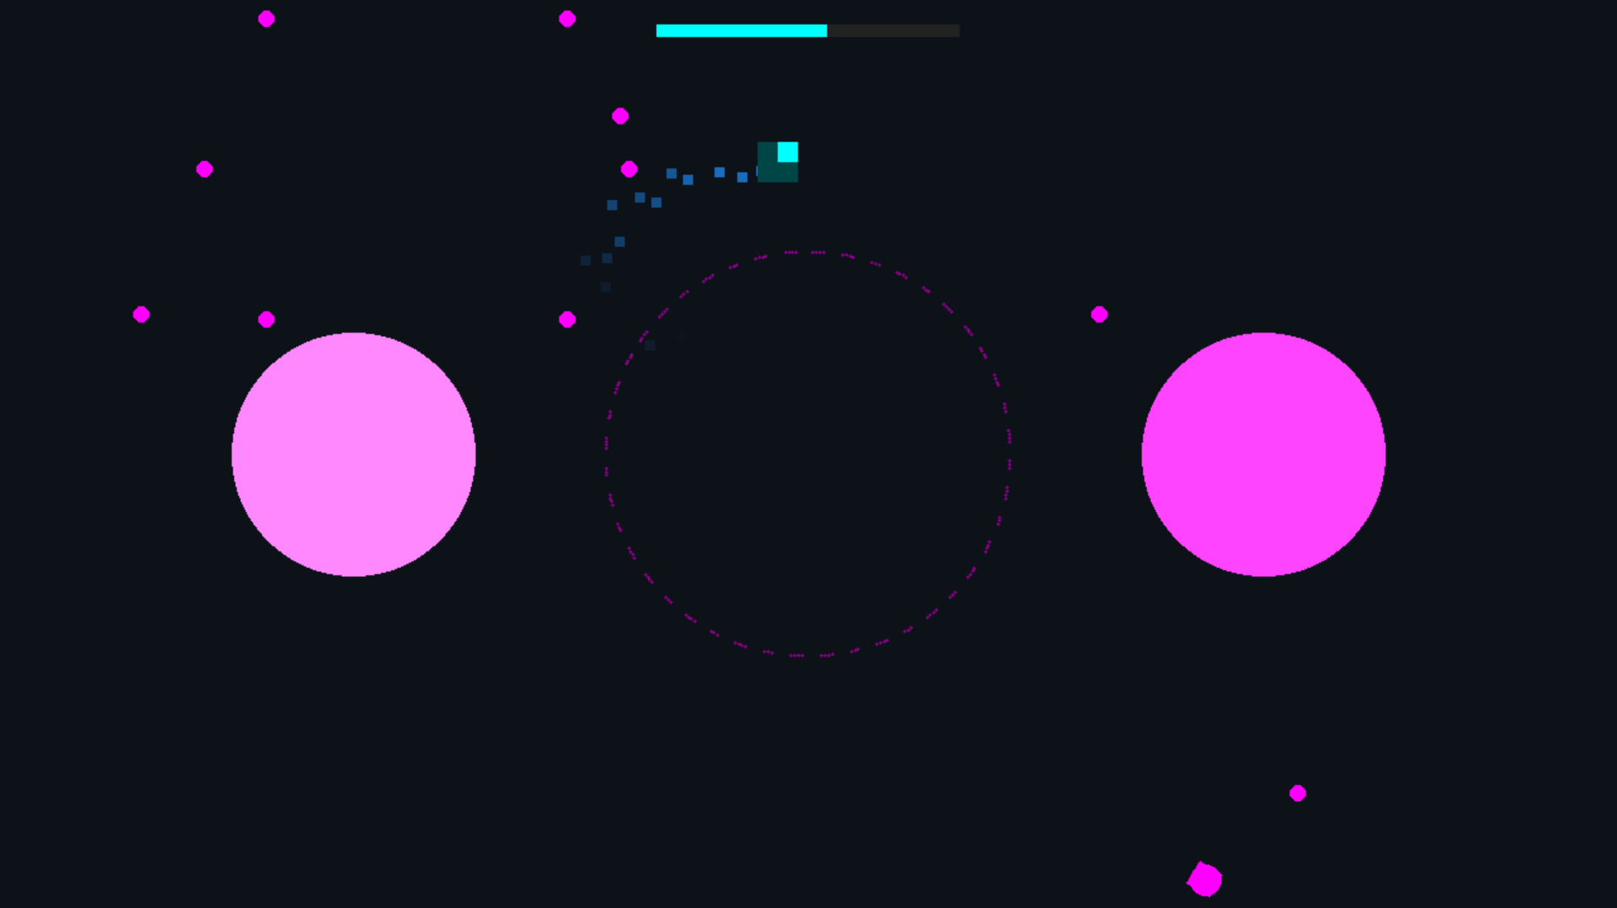
音楽に乗って弾幕を避けよう！
ステージBGMに合わせて敵が動いたり、
攻撃が飛んできたりするため、
移動とダッシュを駆使して
BGMが終わるまでよけ続けよう！
(水色:プレイヤー,ピンク:敵)

Slide 5
制作のコンセプト
・目的
当たり判定や、図形を動かすための数学など制作に必要な知識の習得
UIやグラフィックなどのゲーム画面の見た目の勉強
・期間
３カ月
・実装規模
今のところは4ステージ(1ステージ当たり2~3分)

